Slide 2
Dirección Nacional de Medicamentos
INFORME DE EJECUCIÓN DEL PLAN OPERATIVO ANUAL (POA) - AL SEGUNDO TRIMESTRE DEL AÑO 2023

Slide 3
% DESEMPEÑO Trimestre 3 Año 2023 Cumplimiento de actividades
Referencia

Slide 4
% Desempeño año 2023 – Distribución de Resultados del Tercer Trimestre
Porcentaje del total de Unidades Organizativas
Porcentaje de Desempeño

Slide 5
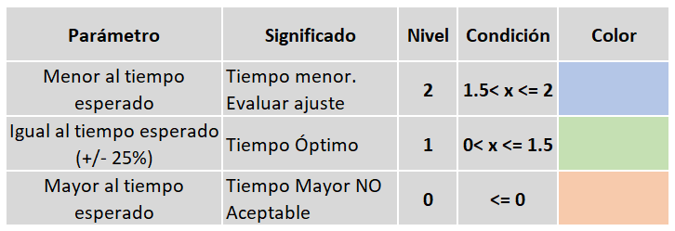
Cumplimiento de Tiempos

Slide 6
¡Gracias!

